Slide 1


FÉLAGSFRÆÐI, 3. ÚTGÁFA
10. kafli: ÓJÖFNUÐUR Á HEIMSVÍSU
Myndasýning í PowerPoint

Slide 2
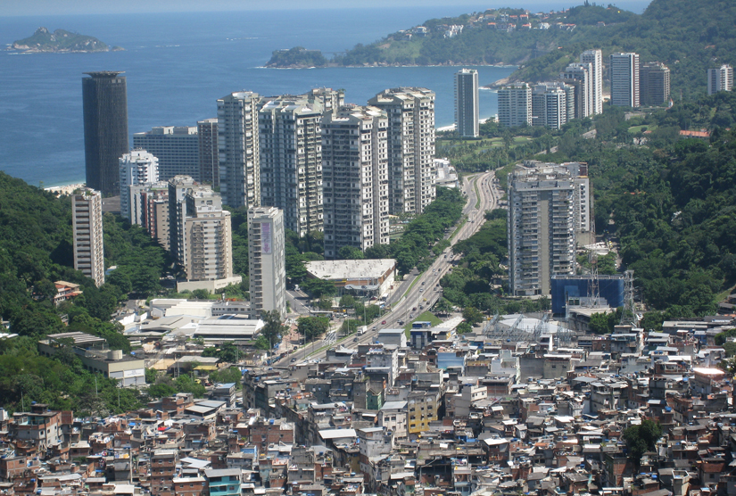
Mynd 10.1
Efnahagsþróun samtímans fylgir oft svipuðu mynstri um allan heim sem lýsa má best sem vaxandi bili milli þeirra sem hafa nóg og hinna sem búa við skort. (Mynd: Alicia Nijdam/Wikimedia Commons)

Slide 3
Ójöfnuður á heimsvísu
Ójöfnuður á heimsvísu felst í því að auðlindir safnast í kjarnaríkjum og á hendur auðugs minnihluta
Lagskipting á heimsvísu felst í ójafnri skiptingu auðlinda milli landa
Gini-stuðull mælir tekjuójöfnuð milli landa á 100 punkta kvarða þar sem 1 táknar fullkominn jöfnuð en 100 mesta mögulega ójöfnuð
Vergar þjóðartekjur: Mælikvarði á þjóðarauð sem tekur til allra tekna þjóðar og íbúa hennar. Talan nær yfir verga landsframleiðslu þjóðarinnar að viðbættum tekjum hennar frá útlöndum.
Vísitala um þróun lífsgæða lýsir möguleikum fólks til að nýta hæfileika sína. Hún er reiknuð út frá gögnum um lífslíkur, menntun og tekjur.

Slide 4
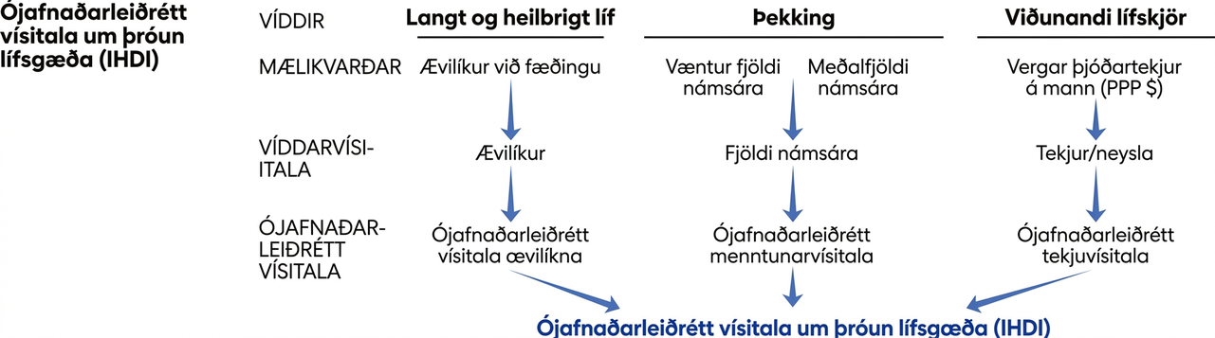
Mynd 10.2
Vísitalan um þróun lífsgæða, afleiddar vísitölur hennar og viðbætur á borð við ójafnaðarleiðrétta vísitölu um þróun lífsgæða (IHDI) voru þróaðar til að hafa fólk — en ekki aðeins fjármál — í forgrunni umræðu um efnahagsleg tækifæri, stuðning og stefnumótun þjóða og svæða.
Vísitalan tekur mið af þremur meginþáttum: heilsu, þekkingu og lífskjörum. Reiknað er sérstakt gildi fyrir hvern þátt og meðaltal þeirra myndar lokagildið.
(Heimild: Þróunaráætlun Sameinuðu þjóðanna, UNDP))

Slide 5
Ójöfnuður á heimsvísu, framhald
Land | Hlutfall fólks sem lifir á minna en $1.90 | Hlutfall fólks sem lifir á minna en $3.90 | Hlutfall fólks sem lifir á minna en $5.50
Kólumbía | 4.1 | 10.9 | 27.8
Kosta Ríka | 1.4 | 3.6 | 10.9
Georgía | 4.5 | 15.7 | 42.9
Kirgisistan | 0.9 | 15.5 | 61.3
Síerra Leóne | 40.1 | 74.4 | 92.1
Angóla | 51.8 | 73.2 | 89.3
Litáen | 0.7 | 1.0 | 3.8
Úkraína | 0.0 | 0.4 | 4.0
Víetnam | 1.9 | 7.0 | 23.6
Indónesía | 3.6 | 9.6 | 53.2

Slide 6
Flokkun ríkja heims: hugtök frá tímum kalda stríðsins
Þessi hugtök teljast almennt úrelt en koma þó fyrir í eldri textum, dægurmenningu og umræðu.
Fyrsti heimurinn er hugtak frá tímum kalda stríðsins um iðnvædd, kapítalísk lýðræðisríki
Þriðji heimurinn er hugtak frá tímum kalda stríðsins um fátæk og óiðnvædd ríki
  (Þetta hugtak er algengast í óformlegu máli.)
Annar heimurinn er hugtak frá tímum kalda stríðsins um ríki með miðlungssterkt efnahagslíf og miðlungsgóð lífskjör
Fjórði heimurinn er hugtak um jaðarsetta minnihlutahópa sem hafa hvorki rödd né fulltrúa á alþjóðavettvangi

Slide 7
Flokkun ríkja heims: Immanuel Wallerstein: heimskerfisnálgun
Kjarnaríki eru ráðandi kapítalísk ríki
Jaðarríki eru lítt iðnvædd ríki á jaðri heimshagkerfisins sem lúta yfirráðum kjarnaríkja
Hálfjaðarríki eru millistigsríki sem hafa ekki næg völd til að móta stefnu en eru mikilvæg uppspretta hráefna og vaxandi markaður millistéttarinnar

Slide 8
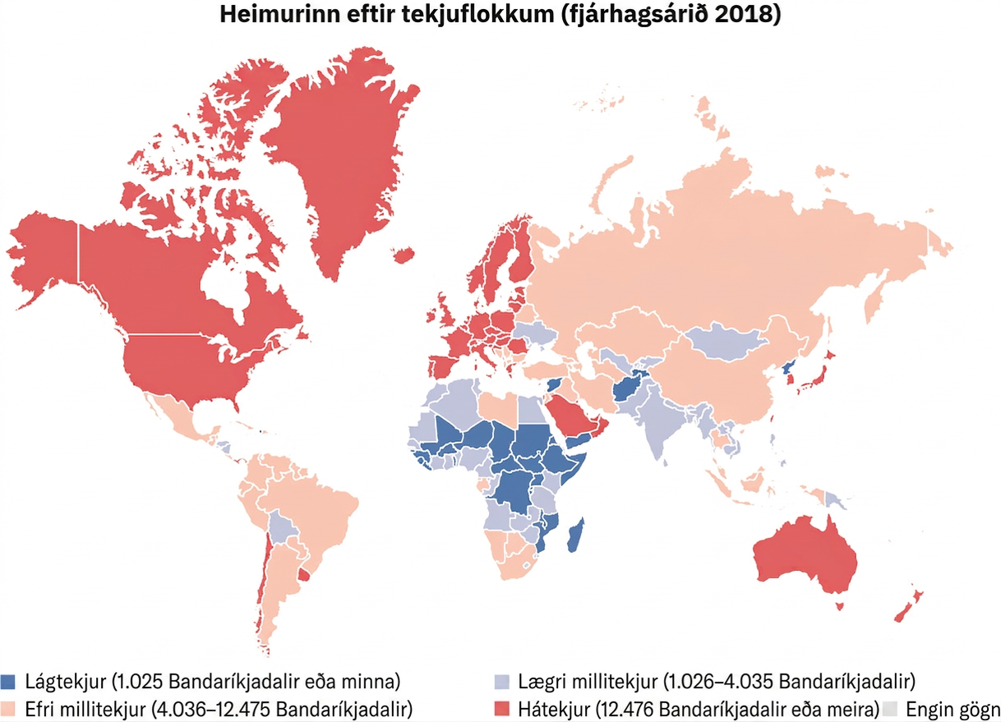
Mynd 10.3
Þetta heimskort sýnir þróuð ríki, umbreytingarríki, síður þróuð ríki og minnst þróuð ríki. Athugið að gögnin á kortinu eru einu ári eldri en gögnin í textanum hér fyrir neðan. (Mynd: Sbw01f; gögn fengin úr CIA World Factbook/Wikimedia Commons)

Slide 9
Hátekjuríki
Alþjóðabankinn skilgreinir hátekjuríki sem ríki þar sem vergar þjóðartekjur á mann voru að minnsta kosti $12,536 árið 2019.
Fjármagnsflótti er flutningur fjármagns frá einu ríki til annars í formi starfa og auðlinda
Afiðnvæðing er brottfall iðnaðarframleiðslu, yfirleitt til jaðar- og hálfjaðarríkja þar sem kostnaður er lægri

Slide 10
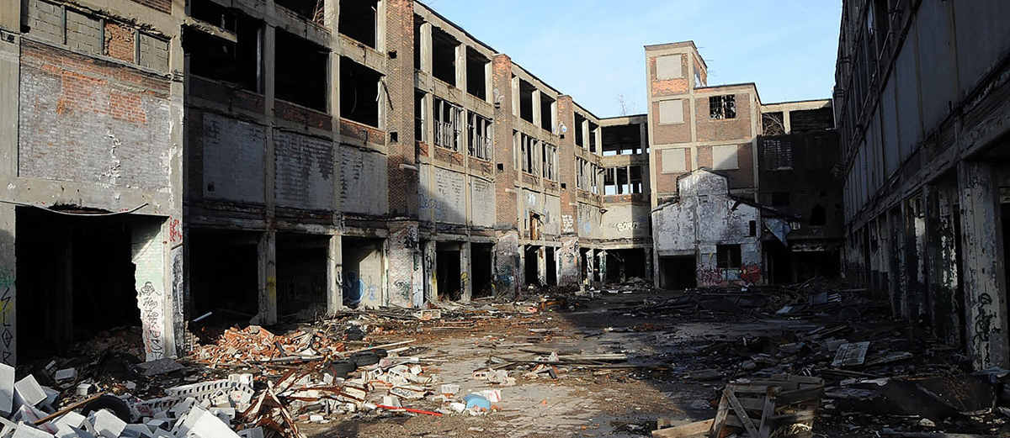
Mynd 10.4
Verksmiðjum og verslunum á svæðum á borð við Detroit-borgarsvæðið hefur verið lokað og þær yfirgefnar þegar fyrirtæki hafa orðið gjaldþrota. (Mynd: Joe Nuxoll/flickr)

Slide 11
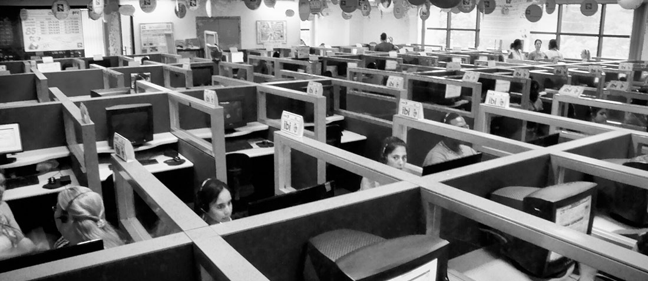
Mynd 10.5
Útvistun náði í fyrstu einkum til framleiðslu og tengdra starfa. Er nú einnig verið að flytja þjónustuver og aðra þjónustu frá Bandaríkjunum eftir því sem tæknimenntuðu starfsfólki fjölgar í öðrum löndum? (Mynd: Carlos Ebert/flickr)

Slide 12
Millitekjuríki
Alþjóðabankinn skipti millitekjuríkjum í tvo undirflokka til að endurspegla betur ólíkar gerðir ríkja.
Lægri millitekjusvæði eru svæði þar sem VÞT á mann eru meiri en $1,036 en minni en $4,045.
Efri millitekjusvæði eru svæði þar sem VÞT á mann eru á bilinu $4,046 til $12,535.
Skuldasöfnun er uppsöfnun erlendra skulda þegar ríki taka lán hjá öðrum ríkjum til að fjármagna útþenslu eða hagvaxtarmarkmið sín.

Slide 13
Lágtekjuríki
Alþjóðabankinn skilgreinir lágtekjuríki sem ríki þar sem GNI á mann var $1,035 eða minna árið 2019.
Þau eru flest á þeim svæðum heims þar sem mannfjöldinn er mestur.
fátækt bitnar hlutfallslega meira á konum, sem stuðlar að kvenvæðingu fátæktar á heimsvísu,
og stór hluti íbúanna býr við sára fátækt

Slide 14
Færsla milli flokka
Flokkun ríkja breytist oft með þróun efnahagslífsins og vegna félagslegra eða pólitískra aðstæðna.
Nepal, Indónesía og Rúmenía færðust nýlega í hærri flokk vegna batnandi efnahags.
Súdan, Alsír og Srí Lanka færðust niður um einn flokk.
Mjanmar færðist nýlega í flokk millitekjuríkja.
Eftir valdaránið í Mjanmar árið 2021, umfangsmikil viðbrögð almennings og dráp hersins á mótmælendum gæti efnahagurinn þó dregist saman á ný og landið aftur flokkast sem lágtekjuríki.

Slide 15
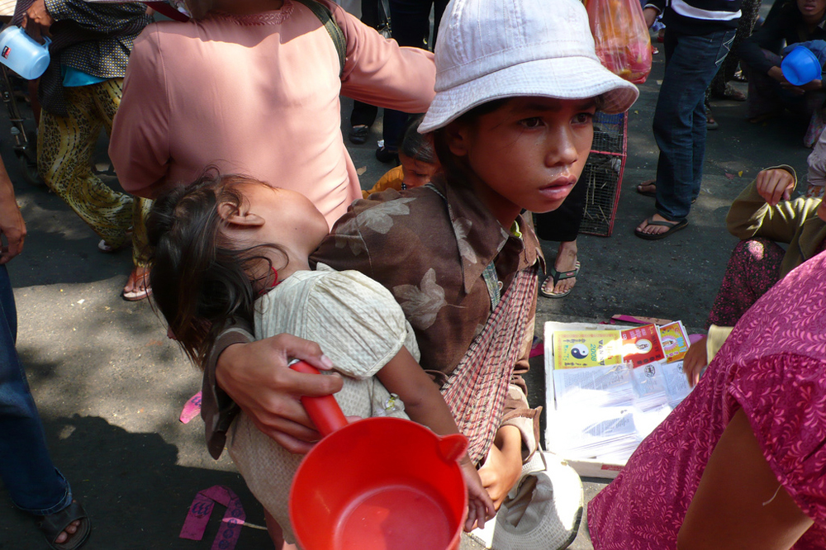
Mynd 10.6
Ljósmyndarinn hitti þessa ungu stúlku þar sem hún betlaði mat á götu í Víetnam með yngra barn í fanginu.
(Mynd: Augapfel/flickr)

Slide 16
Flokkun fátæktar
Afstæð fátækt er fátækt þar sem fólk hefur ekki efni á sömu lífskjörum og meðalíbúi landsins.
Sár fátækt (nýrra heiti á „algildri fátækt“) er það ástand þegar fólk hefur vart eða alls ekki efni á brýnustu nauðsynjum.
Sá sem fer að afla nægra tekna til að lifa á meira en $1.90 á dag býr engu að síður enn við mikla fátækt og ber að líta á stöðu hans sem slíka (Schoch 2020). Alþjóðabankinn tekur því einnig mið af tveimur flokkum:
  fólki sem lifir á minna en $3.20 á dag
  fólki sem lifir á minna en $5.50 á dag.
Huglæg fátækt er margþætt fátæktarástand sem fólk upplifir þegar raunverulegar tekjur þess standast ekki væntingar þess.

Slide 17
Sp.: Ef þú hefur þurft eða þyrftir að lifa á minna en $3.20 á dag, í hvað varðirðu eða myndirðu verja peningunum?
Mat
Hreinlæti
Fatnað
Húsaskjól/svefnstað

Slide 18
Sp.: Ef þú hefur þurft eða þyrftir að lifa á minna en $3.20 á dag, hvernig brúaðirðu eða myndirðu brúa bilið milli þess sem þú hafðir og þurftir?
Leita aðstoðar hjá fólki sem ég þekki
Leita aðstoðar hjá ókunnugum
Leita aðstoðar hjá stjórnvöldum, góðgerðarsamtökum eða sambærilegum stofnunum
Flytja frá núverandi búsetu á betri stað
Með öllum tiltækum ráðum

Slide 19
Hverjir búa við fátækt?
Kvenvæðing fátæktar á heimsvísu er mynstur sem verður til þegar konur bera óhóflega stóran hluta af byrðum fátæktar
Hugsanlegar orsakir:
Fjölgun heimila þar sem kona er fyrirvinna
Viðvarandi ójöfnuður innan heimila, fordómar gegn konum og afleiðingar þeirra
Innleiðing nýfrjálshyggjulegrar efnahagsstefnu um allan heim
(Mogadham 2005)
Mörgum konum er neitað um grundvallarréttindi, einkum á vinnumarkaði. Í jaðarríkjum eignast þær færri eignir, yrkja minna land, afla lægri tekna og búa við skert borgaraleg réttindi og frelsi.

Slide 20
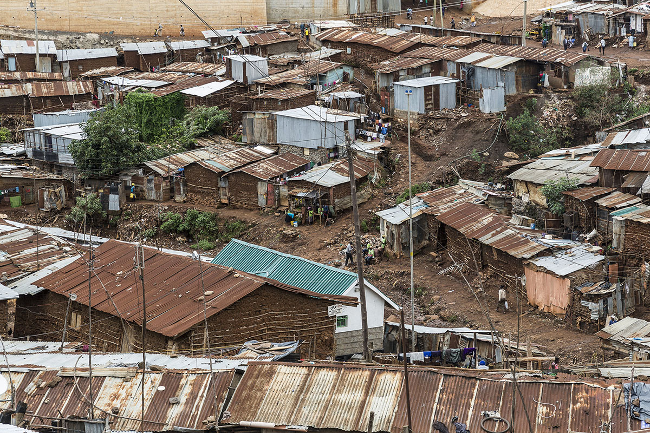
Mynd 10.7
Fátækrahverfi í mörgum löndum sýna alltof vel hvernig algild fátækt birtist. (Mynd: Ninara/flickr)

Slide 21
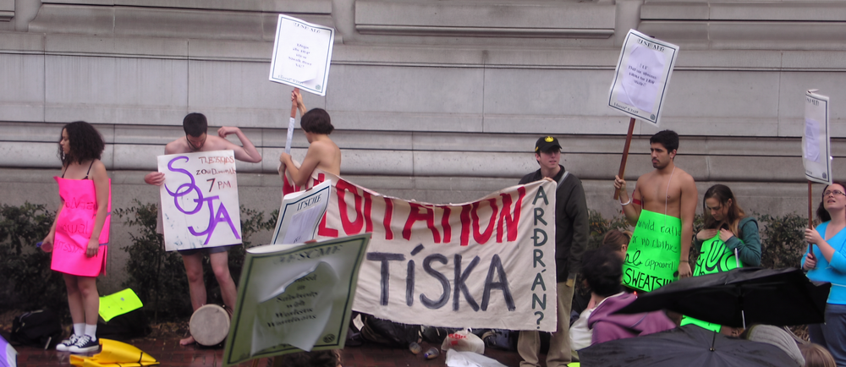
Arðrán í fataiðnaði og sanngjörn vinnuskilyrði
Mótmælendurnir vekja athygli á arðráni starfsfólks við fataframleiðslu. (Mynd: Jo Guldi/flickr)
Fatafyrirtæki útvista framleiðslunni til stórra verksmiðja þar sem laun eru mjög lág og vinnuaðstæður slæmar.
Verksmiðjurnar keppa um verkefnin með lágu verði og styttri skilafrestum, sem eykur enn álagið á starfsfólkið.
Kaupandinn á oft ekki bein viðskipti við verksmiðjuna.
COVID-19 jók hættuna á arðráni starfsfólks þegar störfum fækkaði.
United Students Against Sweatshops og önnur samtök þrýsta á fyrirtæki að meta vinnuaðstæður og tryggja úrbætur.
  Þau beita sér einnig í málum innan háskólasvæða, svo sem vegna launakjara starfsfólks.

Slide 22
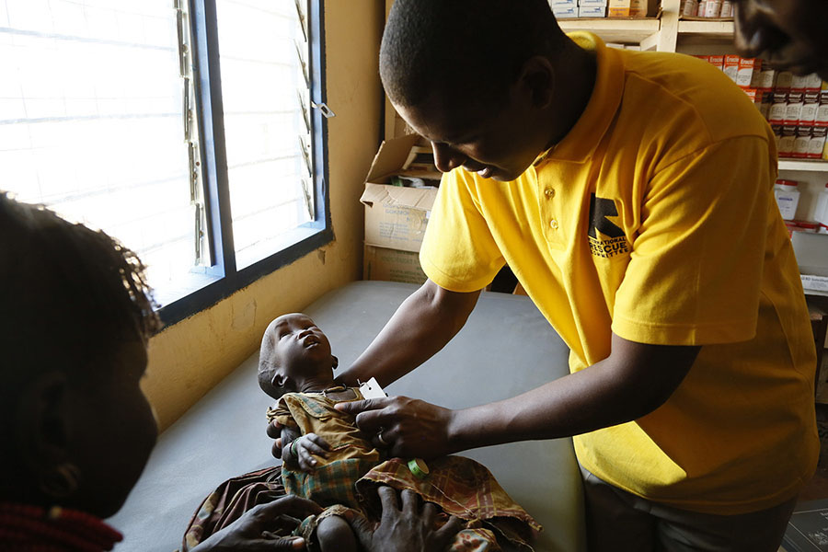
Hungur og vannæring
Hjá þessu barni, sem er metið með tilliti til vannæringar á heilsugæslustöð í Kenía, jók mikill þurrkur á svæðinu enn frekar hættuna sem fylgir fátækt og matarskorti. (Mynd: DFID - UK Department for International Development/flickr)

Slide 23
Þrælahald
Eignarþrælahald er tegund þrælahalds þar sem ein manneskja er eign annarrar.
Skuldaánauð felst í því að fólk skuldbindur sig til þjónustu gegn greiðslu fyrir ferð og fær síðan svo lág laun að það getur ekki endurheimt frelsi sitt.
Alþjóðlegu eftirlitssamtökin Anti-Slavery International skilgreina einnig aðrar tegundir þrælahalds:
mansal (þar sem fólk er flutt burt úr heimabyggð sinni og neytt til að vinna gegn vilja sínum),
heimilisþjónusta barna og barnavinna,
nauðungarhjónaband sem felur í sér ánauð
(Anti-Slavery International 2012).

Slide 24
Nútímavæðingarkenning
Nútímavæðingarkenning heldur því fram að lágtekjuríki geti bætt stöðu sína í heimshagkerfinu með iðnvæðingu innviða og breyttum menningarlegum viðhorfum til vinnu

Slide 25
Kenning um háða þróun
Kenning um háða þróun heldur því fram að alþjóðlegur ójöfnuður stafi af arðráni kjarnaríkja á jaðarríkjum og hálfjaðarríkjum.
Þetta ítarefni OpenStax er © Rice University og gefið út samkvæmt alþjóðlega CC BY-NC-SA 4.0 leyfinu. Heimilt er að afrita það eða breyta því, en aðeins í tilgangi sem ekki er viðskiptalegs eðlis. Tilgreina verður OpenStax og Rice University sem rétthafa og gera grein fyrir öllum breytingum. Öllum aðlögunum verður að deila samkvæmt sams konar leyfi.

